Slide 1
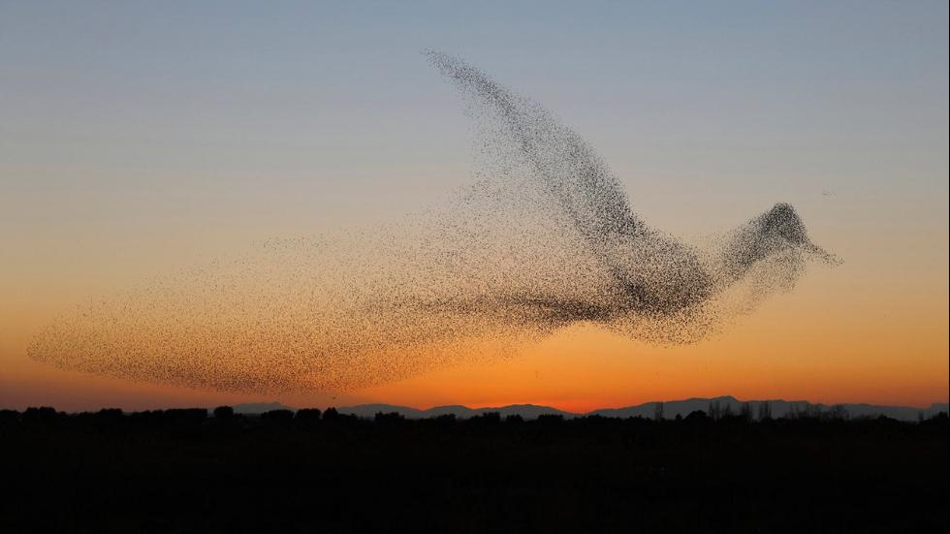
Optimisation par essaims Particulaires (PSO)

Slide 2
Introduction
Méthode informatique d’optimisation
Manière itérative
Populations de particules
Amener l’essaim vers les meilleurs solutions

Slide 3
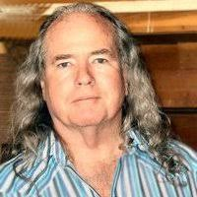
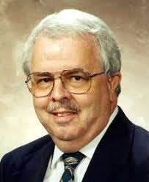
Introduction
James Kennedy
Psychologue
Russell C. Eberhart
Ingénieur électricien

Slide 4
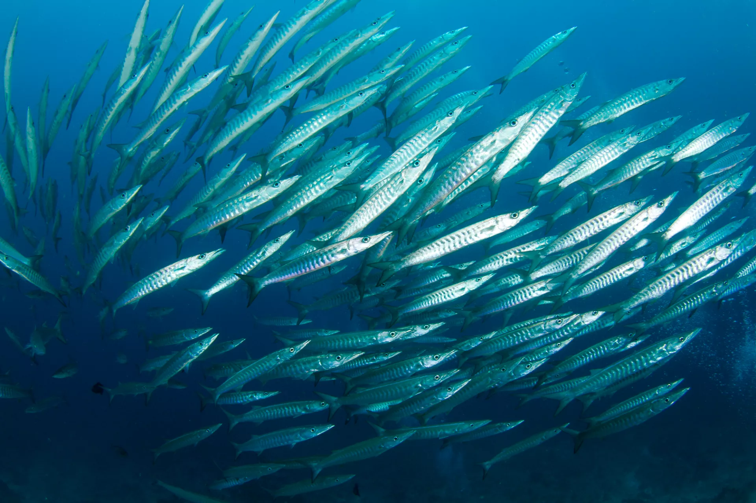
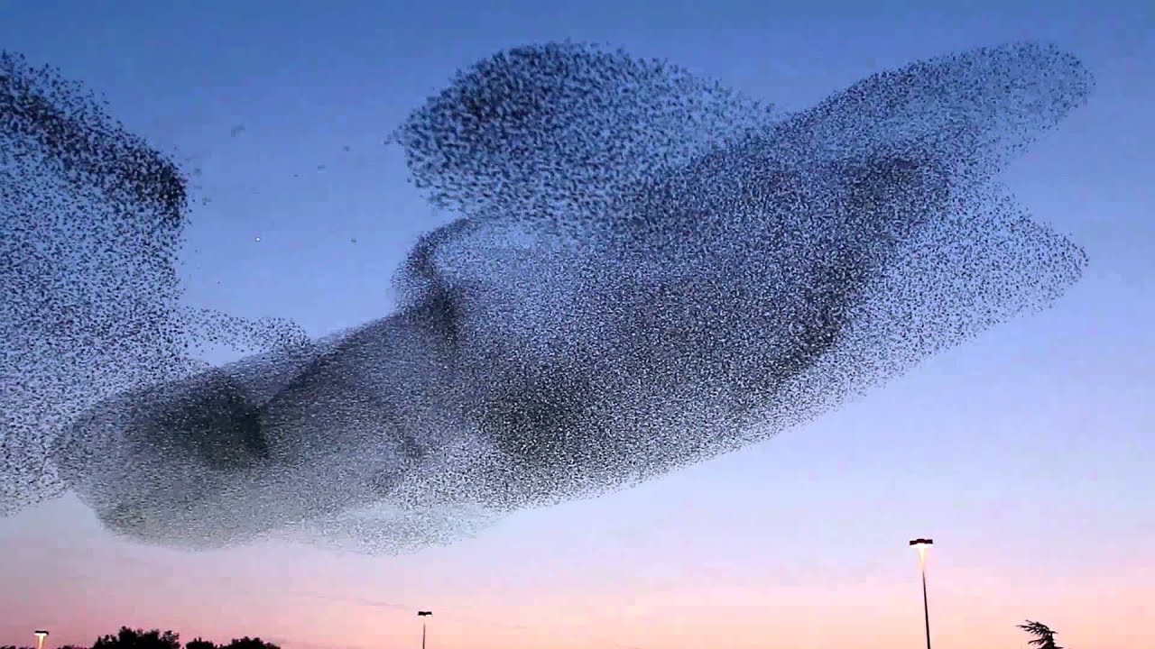
Introduction
Simuler le comportement social
Banc de poissons
Essaim d’oiseaux

Slide 5
Principe
Soit un essaim de particules
Chaque particule possède :
Une vitesse
Une position
Une mémoire
Un voisinage
Un essaim particulaire qui recherche le minimum global d’une fonction

Slide 6
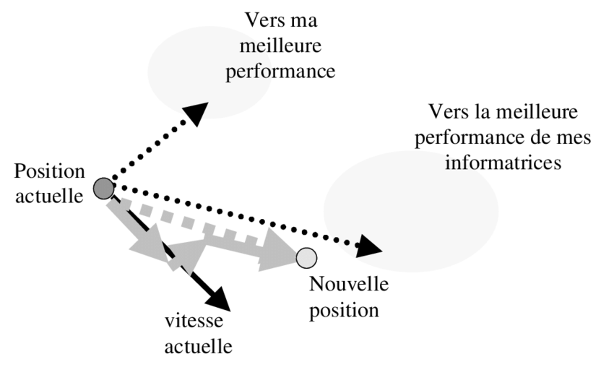
Principe
Schéma :
Schéma de principe du déplacement d’une particule

Slide 7
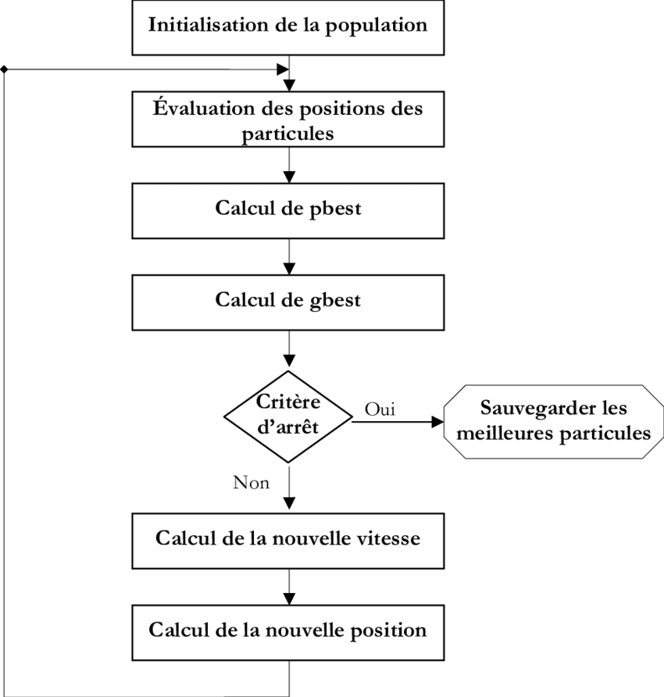
Principe
Organigramme :
Organigramme de la méthode PSO

Slide 8
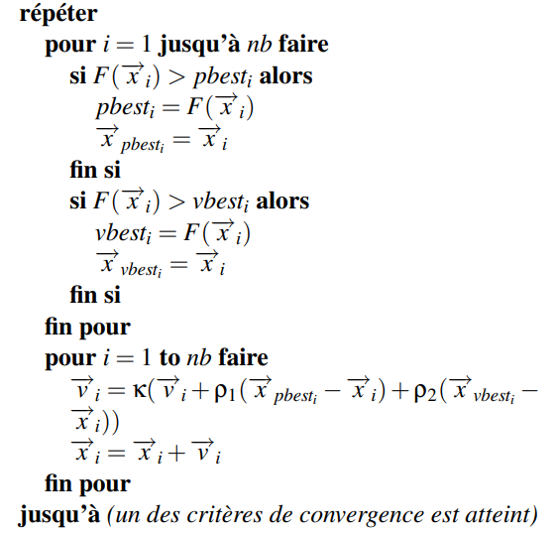
Principe
Algorithme en pseudo-code :

Slide 9
Principe
Critères de convergence :
Nombre d’itérations maximum
Variation de la vitesse proche de 0
Fitness suffisant

